Slide 1
Święto Konstytucji 3 Maja
230 rocznica uchwalenia pierwszej konstytucji w Europie

Slide 4
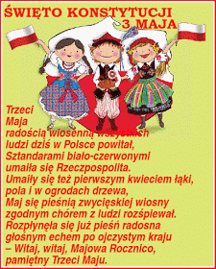

Slide 5
